Slide 1
Lecture
Logistic (regression) classification

Slide 2
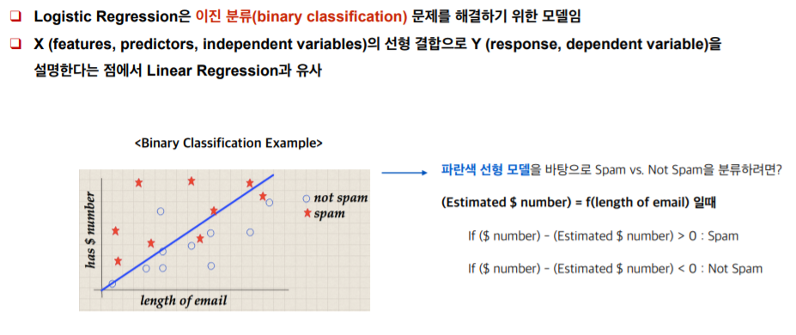
Notes:
파란선 위에 있으면 Spam
아래 있으면 Not Spam

Slide 3
Classification
Spam Detection: Spam or Ham
Facebook feed: show or hide
Credit Card Fraudulent Transaction detection: legitimate/fraud
Notes:
Legitimate : 합법

Slide 4
0, 1 encoding
Spam Detection: Spam (1) or Ham (0)
Facebook feed: show(1) or hide(0)
Credit Card Fraudulent Transaction detection: legitimate(0) or fraud (1)

Slide 5
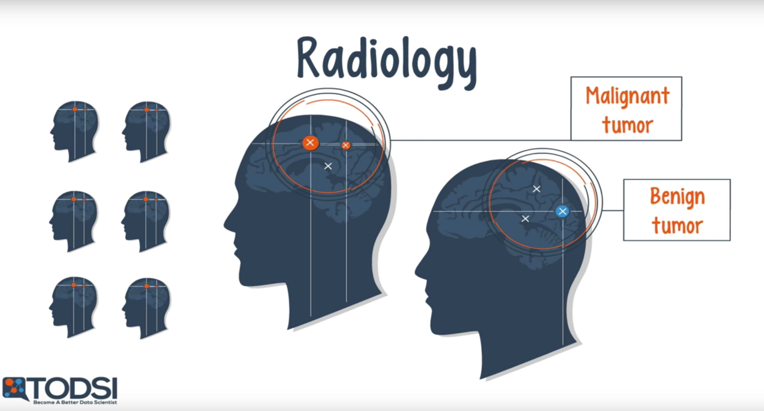
https://www.youtube.com/watch?v=BmkA1ZsG2P4

Slide 6
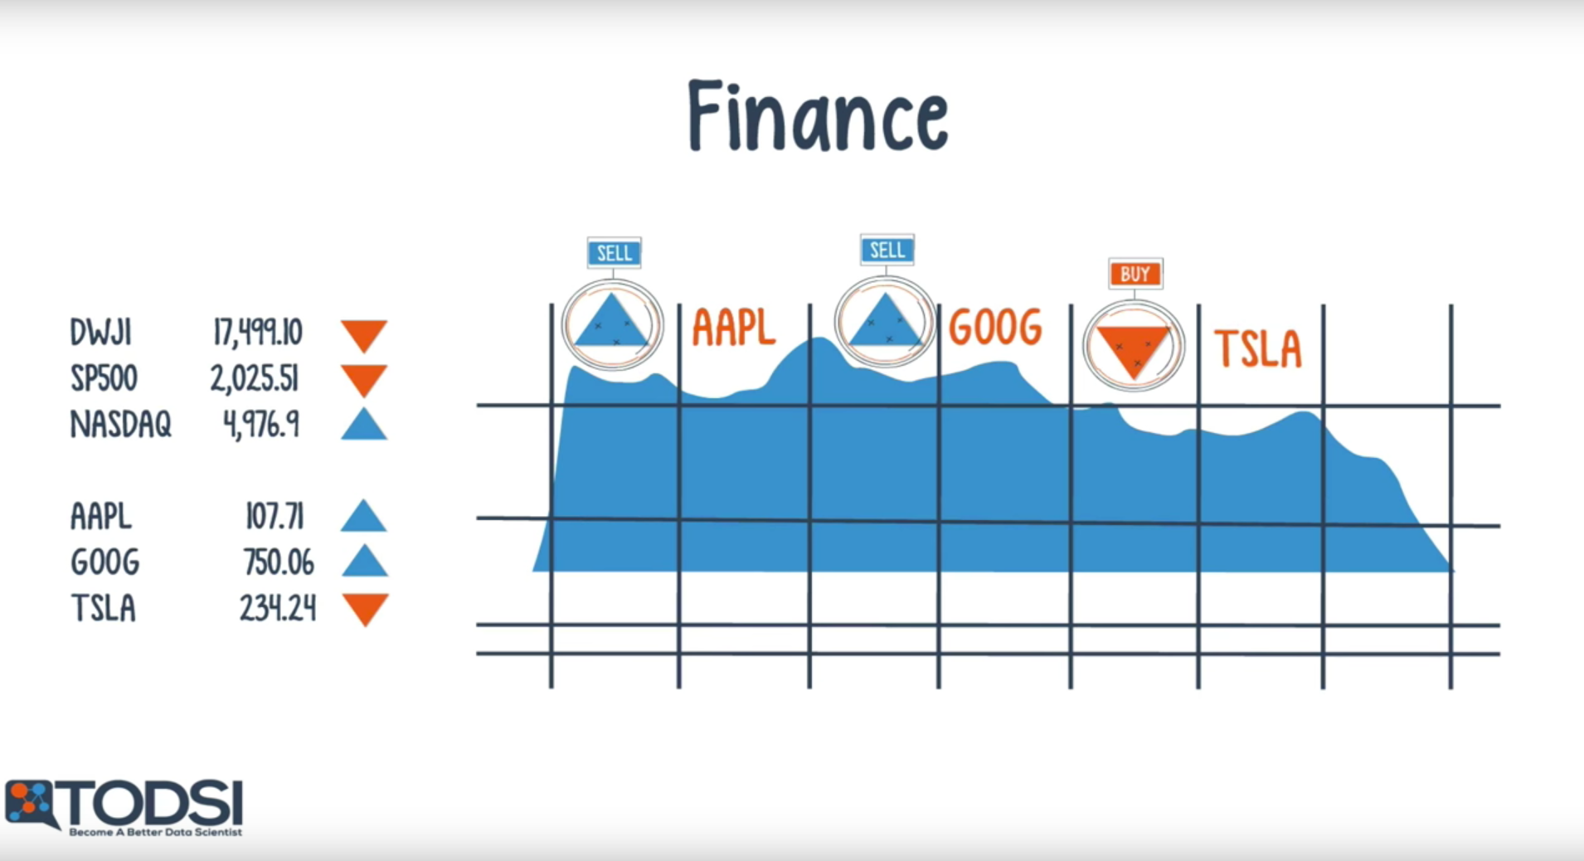
https://www.youtube.com/watch?v=BmkA1ZsG2P4

Slide 7
Pass(1)/Fail(0) based on study hours
1 (pass)
0 (fail)
hours

Slide 8
Linear Regression?
y=Wx+b
1 (pass)
O
O
O
O
0.5
0 (fail)
x
x
x
x
hours

Slide 9

Linear regression
We know Y is 0 or 1
Hypothesis can give values large than 1 or less than 0
Notes:
0보다 매우 작거나 0보다 매우 클수가 있음

Slide 10
Logistic Hypothesis
Notes:
0과 1 사이로 압축 시킨 함수가 필요함

Slide 11
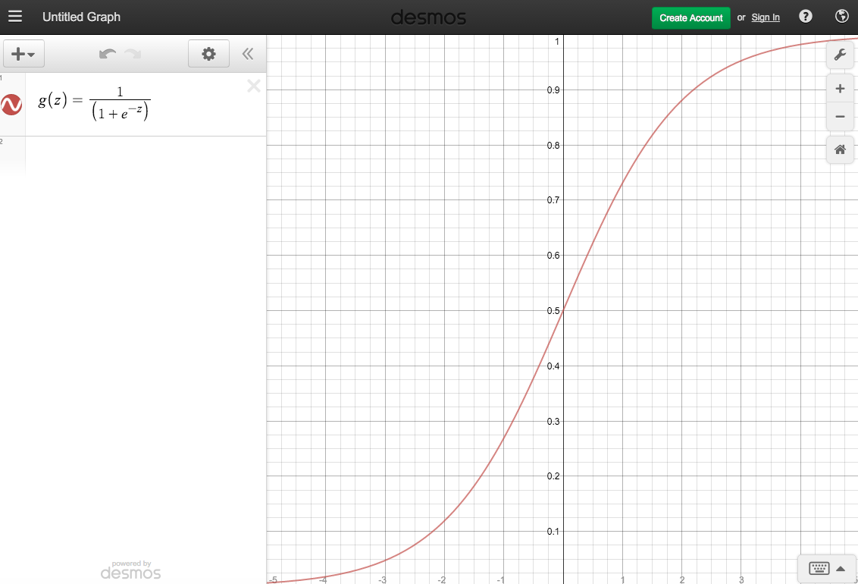
logistic function,
sigmoid function.
sigmoid:
Curved in two directions,
like the letter "S"
Notes:
이런 함수를 찾음. 0과 1 사이. 심지어 미분하기도 좋음
Logistic function 이라고도 부름

Slide 12

Logistic Hypothesis

Slide 13
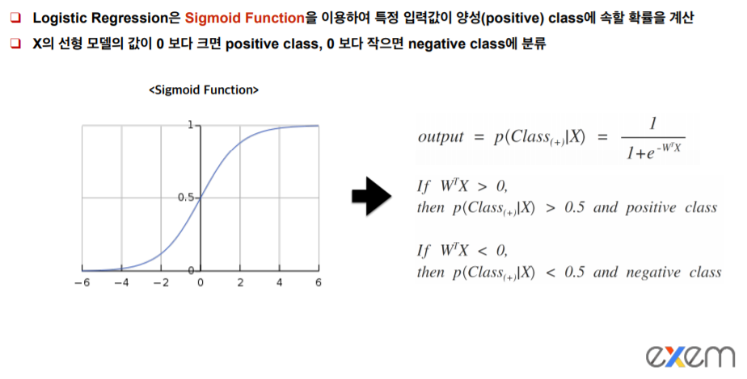

Slide 14

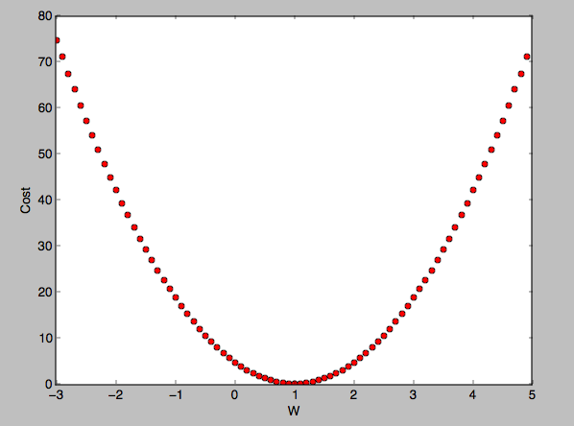
Cost
when
Notes:
어디서 시작하든 최소값을 찾을 수 있었음.

Slide 15
Cost function
Notes:
- Cost function이 convex 하지 않기
때문에 local minima 문제에 빠질 수 있음
- 새로운 Cost function이 필요

Slide 16


New cost function for logistic
cost
c
c

Slide 17
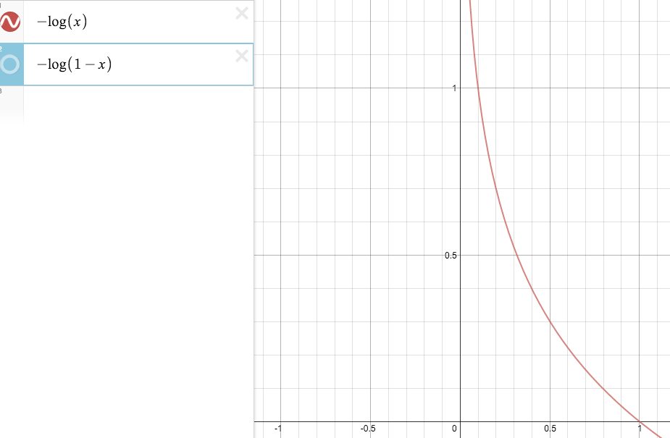
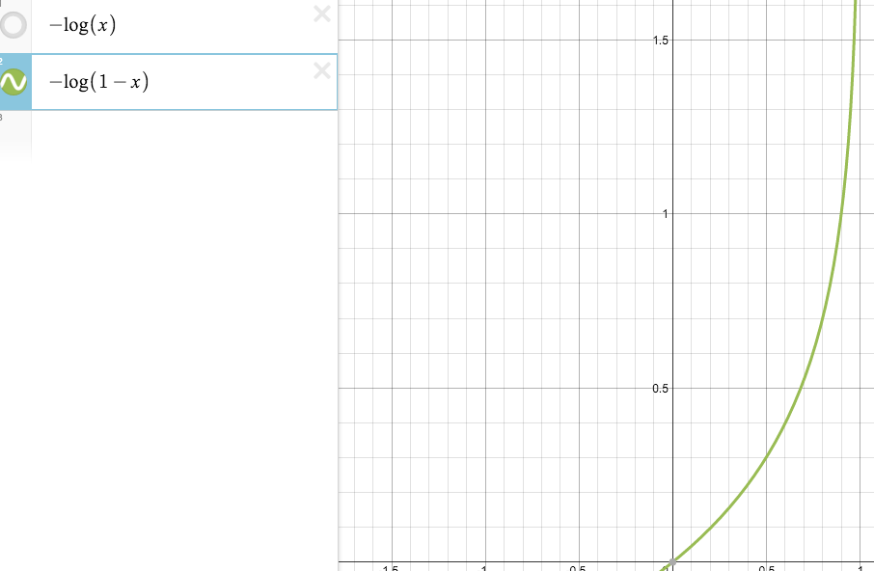
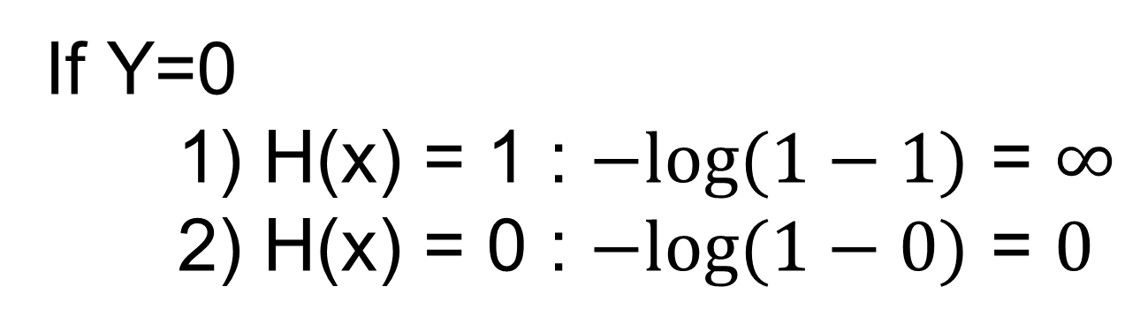
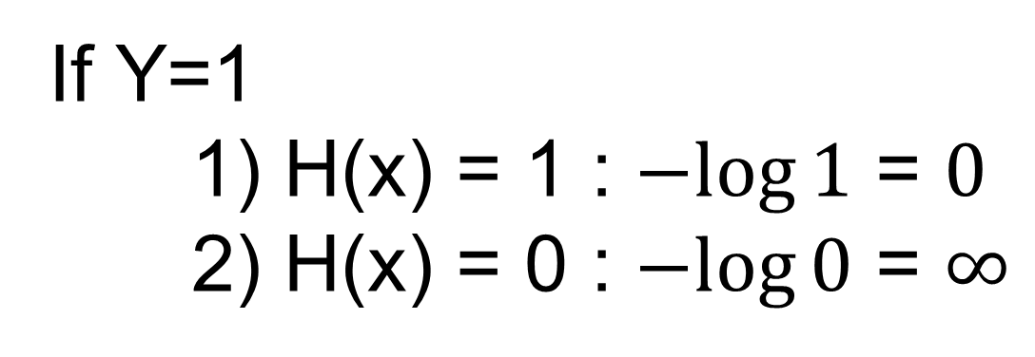
understanding cost function
c
If Y=1
1) H(x) = 1 : $−log{1}$ = $0$
2) H(x) = 0 : $−log{0}$ = $∞$
If Y=0
1) H(x) = 1 : $−log{(1−1)}$ = $∞$
2) H(x) = 0 : $−log{(1−0)}$ = $0$
Notes:
예측한 값이 맞으면 0을 주고, 틀리면 cost 값을 크게 줌
하나씩 따져보면서 설명(y가 1일때 맞을때 틀릴때, 0일떄 맞을때,틀릴때)
정답이 1인데 1을 예측하면 cost가 0, 0을 예측하면 무한
정답이 0인데 0을 예측하면 cost가 0, 1을 예측하면 무한

Slide 18
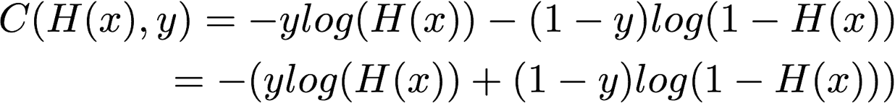
Cost function
cost
c
c
하나의 식으로 연결

Slide 19

Minimize cost - Gradient descent algorithm
cost

Slide 20
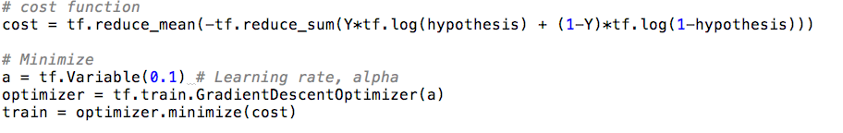
Gradient descent algorithm
cost

